Slide 1


Doplňky stravy
Přednáška LF MU – brno, 19.11.2019
Ing. Alena Georgievová
Státní zemědělská a potravinářská inspekce
Notes:
Zelená barva: RGB 30-104-70
Světle zelená barva: RGB 165-229-200
Použitý font: Arial
Mezinadpis: Arial, 24 b., světle zelená barva, tučně, kapitálky
Nadpis č. 1_ Arial, 60 b.
Autor: Arial, 24 b.

Slide 2


Doplňky stravy
Potravina, jejímž účelem je doplňovat běžnou stravu a která je koncentrovaným zdrojem vitaminů a minerálních látek nebo dalších látek s nutričním nebo fyziologickým účinkem, obsažených v potravině samostatně nebo v kombinaci, určená k přímé spotřebě v malých odměřených množstvích
Definice dle Zákona 110/1997 Sb. ve znění pozdějších předpisů
Spotřebitel nesmí být klamán,
nesmí si myslet,
že doplněk stravy slouží
k léčbě nebo prevenci.
Notes:
Nadpis č. 2: Arial, 32 - 44 b.
Text: Arial, 18 b.

Slide 3
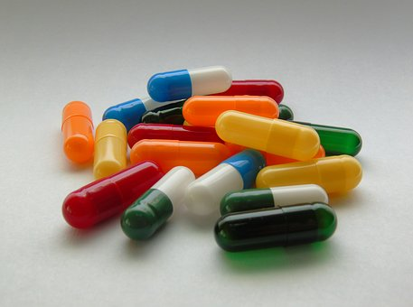
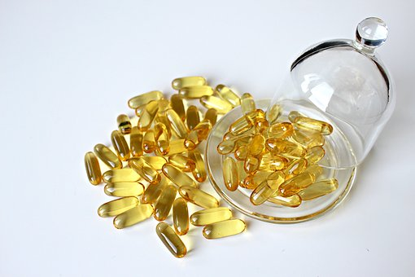
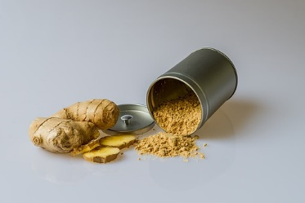
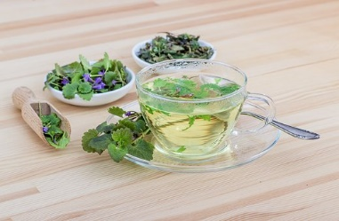
Formy doplňků stravy
Tobolky
Pastilky
Tablety
Pilulky
Forma „sypků“
Kapalina v ampulích, v lahvičkách s kapátkem a v jiných podobných formách kapalných nebo sypkých výrobků určených k příjmu v malých odměřených množstvích, a takto se uvádějí na trh.
Do oběhu se smí uvádět pouze balené
Doplňky stravy jsou určeny primárně pro zdravé spotřebitele, doplňují látky, které ve stravě chybí

Slide 4
Přehled vybrané legislativy EU a ČR
Směrnice EP a Rady 2002/46/ES o sbližování právních předpisů členských států týkajících se doplňků stravy
Nařízení Komise (ES) č. 1170/2009 ze dne 30. listopadu 2009, kterým se mění směrnice Evropského parlamentu a Rady 2002/46/ES a nařízení Evropského parlamentu a Rady (ES) č. 1925/2006, pokud jde o seznamy vitaminů a minerálních látek a jejich forem, které lze přidávat do potravin, včetně doplňků stravy
Nařízení Evropského Parlamentu a Rady (EU) č. 1169/2011 ze dne 25. října 2011 o poskytování informací o potravinách spotřebitelům, v platném znění
Vyhláška č. 58/2018 Sb., o doplňcích stravy a o složení potravin
Zákon č. 110/1997 Sb. o potravinách a tabákových výrobcích ve znění pozdějších předpisů
Vyhláška č. 172/2015 Sb., o informační povinnosti příjemce potravin v místě určení

Slide 5

Požadavky na složení (vyhláška 58/2018 Sb.)
DS mohou obsahovat:
Do DS se nesmí přidávat:
omamné a psychotropní látky
prekursory drog
steroidní látky, látky s anabolickými a jinými hormonálními účinky, látky hormonální povahy
látky s toxickým, genotoxickým, teratogenním, halucinogenním či jiným nepříznivým účinkem na lidský organismus
látky uvedené v příloze č. 2 vyhl.
Vitamíny
Minerální látky
Další látky s nutričním a fyziologickým účinkem
(příloha č. 1)
Pouze ve stanovených formách
(Příloha I a II směrnice 2002/46/ES)
Problematiku doplňků stravy upravuje na národní úrovni vyhláška č. 58/2018 Sb., o doplňcích stravy a složení potravin (transpozice směrnice Evropského parlamentu a Rady 2002/46/ES o sbližování právních předpisů členských států týkajících se doplňků stravy).

Slide 6
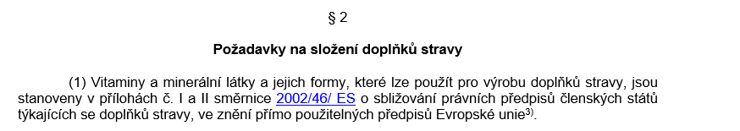
Vitamíny a minerální látky
Harmonizovaná oblast – Vyhláška č. 58/2018 Sb.) odkazuje přímo na legislativu EU
Maximální dávky vitamínů a minerálů většinou nejsou stanoveny ani na úrovni EU – princip vzájemného uznávání, hodnocení rizika Státní zdravotní ústav
Z čeho čerpat?
  N 1169/2011 o poskytování informací o potravinách spotřebitelům – Referenční hodnoty příjmu (RHP)
  EFSA: Summary of Upper levels (2018)

Slide 7
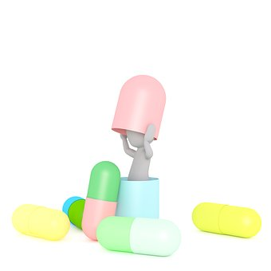
Podmínky použití dalších látek
Neexistují harmonizovaná evropská pravidla
Jiné látky s výživovým nebo fyziologickým účinkem – např. aminokyseliny, enzymy, bylinné extrakty, probiotika, části rostlin, esenciální mastné kyseliny
Uplatnění národních požadavků + princip vzájemného uznávání (výjimka: např. bezpečnost a ochrana veřejného zdraví)

Slide 8
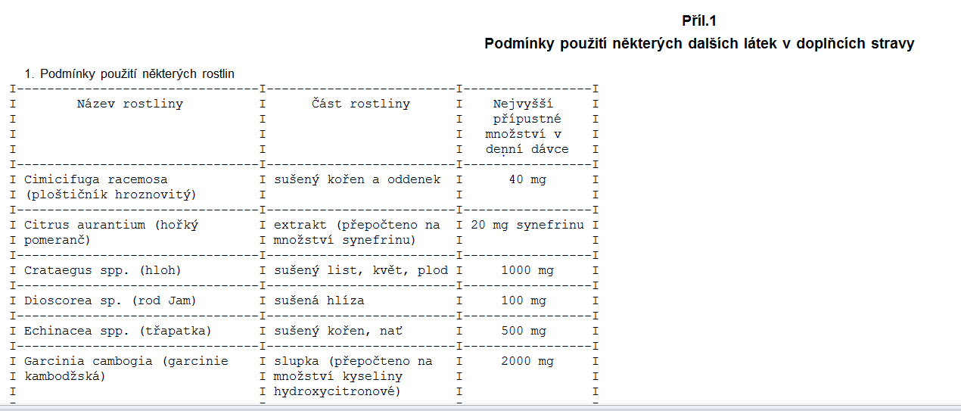
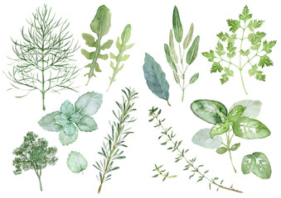
Byliny v doplňcích stravy
Používání bylin v EU není harmonizováno, přístup jednotlivých členských států se liší
Vyhláška č. 58/2018 Sb., příloha č. 1, část 1
Bez právní kvalifikace:
  Seznam BELFRIT (2013) , Seznam BVL
  Novel Food Catalogue
  https://ec.europa.eu/food/safety/novel_food/catalogue_en

Slide 9

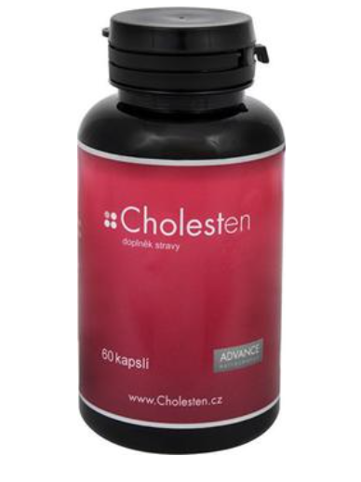
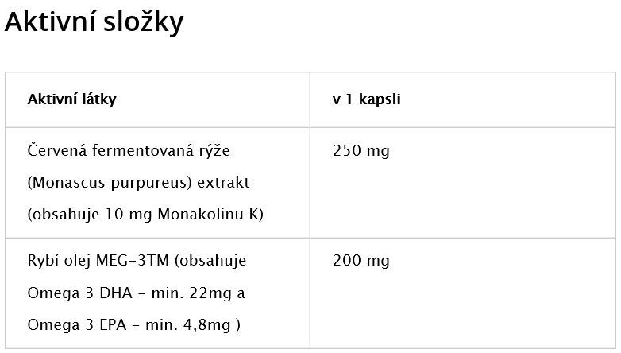
Podmínky použití dalších látek jiných než rostliny
Vyhláška 58/2018 Sb.
Příloha č. 1, část 2

Slide 10
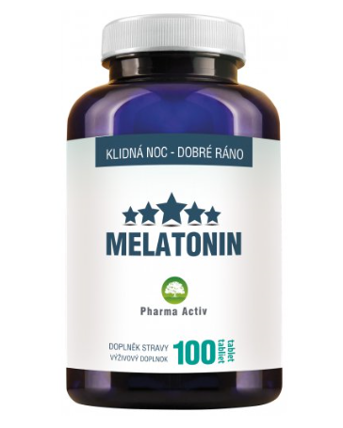

Některé další látky zakázané
Vyhláška 58/2018 Sb.
Příloha č. 2, část 2 – Seznam některých dalších látek zakázaných při výrobě potravin

Slide 11

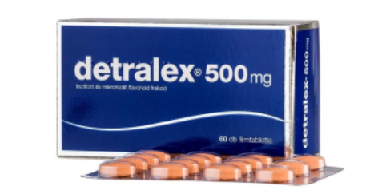
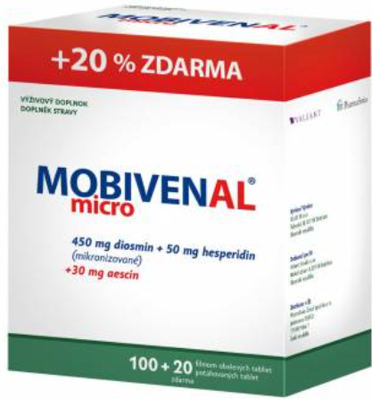
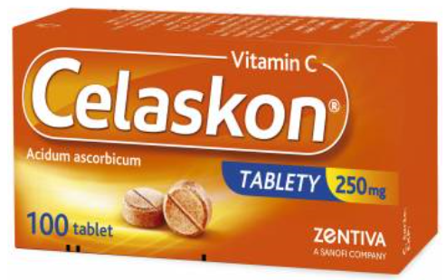
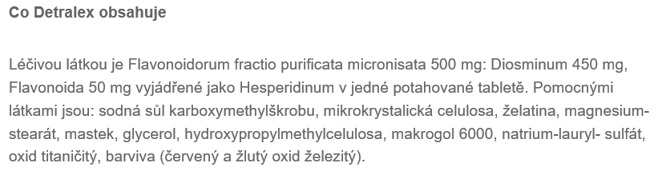
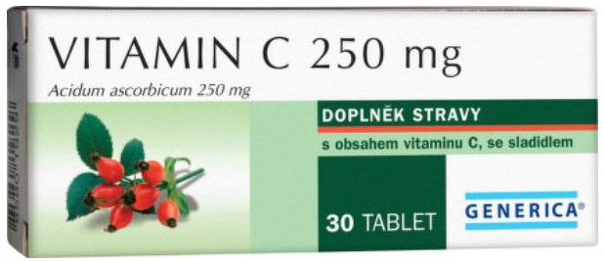
Doplňky stravy versus léčiva
Doplňky stravy/potraviny – musí být bezpečné, mohou používat tvrzení funkční (schválená + dosud neposouzená) a o snižování rizika některých onemocnění
Léčiva – vedlejší účinky přípustné, lze deklarovat příznivý vliv na zdraví i léčebné účinky, mohou ve svých tvrzeních i odkazovat na vlastnosti léčby a prevence
Evropská legislativa umožňuje, aby výrobek se stejným složením byl uveden na trh jako léčivo i potravina – např. vitamínové preparáty, bylinné sirupy a jiné

Slide 12
Doplňky stravy versus léčiva
V zásadě společnost uvádějící přípravek na trh určuje, zda bude přípravek uveden jako registrovaný léčivý přípravek nebo jako doplněk stravy
Léčiva
Registrace, schvaluje SÚKL
Požadavky na bezpečnost a kvalitu
Vyšší náklady
Omezení při propagaci a distribuci
Právní jistota
U tradičních rostlinných léčivých přípravků zjednodušený postup při registraci bez zkoušek bezpečnosti a klinických hodnocení (důkazy že přípravek byl 30 let bezpečně používán, z toho nejméně 15 let v EU)
Mohou deklarovat pozitivní vliv na zdraví i léčebné účinky
Potraviny - Doplňky stravy
Notifikace MZe
Požadavky na obecnou bezpečnost a kvalitu potravin
Nižší náklady
Neharmonizovaná legislativa v rámci EU
Diskuse ohledně bezpečnosti
Omezení v jednotlivých státech
Problematika hraničních přípravků

Slide 13
Označování doplňků stravy
obecné údaje požadované pro označování balených potravin podle
N 1169/2011
v názvu potraviny slova „doplněk stravy“
název vitamínů, minerálních látek nebo dalších látek charakterizujících výrobek
číselný údaj o množství V+M nebo dalších látek vztažený na doporučenou denní dávku
údaje o obsahu V+M i v % RHP
doporučené denní dávkování
varování před překročením doporučeného denního dávkování
upozornění, aby byly výrobky uloženy mimo dosah dětí
upozornění, že DS nejsou náhradou pestré stravy

Slide 14
Označování doplňků stravy
Specifické národní požadavky na upozornění (vyhl. 58/2018 Sb.):
upozornění „Nevhodné pro těhotné ženy“ u doplňků stravy obsahujících více než 800 µg (RE) vitaminu A v denní dávce
upozornění „Může snižovat srážlivost krve“ u doplňků stravy obsahujících rostlinu Ginkgo biloba (jinan dvoulaločný),
upozornění na nutnost přerušení konzumace a vyhledání lékaře při jakémkoliv podezření na jaterní onemocnění u doplňků stravy obsahujících rostlinu Cimicifuga racemosa (ploštičník hroznovitý) nebo její extrakty a
upozornění na nevhodnost pro děti, mládež, těhotné a kojící ženy, dále pro osoby užívající hypolipidemika a osoby s onemocněním ledvin, jater a se svalovými poruchami u doplňků stravy s obsahem monakolinu K.

Slide 15

Co je v označování zakázáno
Označování doplňků stravy nesmí:
Přisuzovat DS vlastnosti týkající se prevence, léčby nebo vyléčení lidských onemocnění nebo na tyto vlastnosti odkazovat
Obsahovat žádné tvrzení uvádějící nebo naznačující, že vyvážená a pestrá strava obecně nemůže poskytnou dostatečné množství vitamínů nebo minerálních látek
Výživová a zdravotní tvrzení se mohou uvádět za podmínek stanovených nařízením (ES) č. 1924/2006

Slide 16
Uvádění doplňků stravy do oběhu
Doplňky stravy neprocházejí schvalovacích procesem, zodpovědnost za bezpečnost a kvalitu nese primárně provozovatel potravinářského podniku
Povinnosti vyplývající ze zákona 110/1997 Sb:
§ 3d – Informační povinnosti PPP
Provozovatel potravinářského podniku, který vyrábí nebo uvádí na trh
potravinu, do níž byly přidány vitaminy, minerální látky nebo další látky s nutričním nebo fyziologickým účinkem uvedené v částech B a C přílohy III nařízení Evropského parlamentu a Rady (ES) č. 1925/2006
doplněk stravy
Oznámí v listinné podobě nebo v elektronické podobě dálkovým přenosem dat její uvedení formou zaslání českého textu označení, včetně povinných informací o potravinách, který bude uveden na obale nebo etiketě potraviny

Slide 17
110/1997 Sb, § 3d – informační povinnost PPP
Pouze oznámení
Oficiální formulář není stanoven
MZe nezasílá potvrzení o přijetí notifikace
Notifikované potraviny nejsou vkládány do databáze RoHy
Webové stránky Ministerstva zemědělství:
http://eagri.cz/public/web/mze/potraviny/legislativa/doplnky-stravy/
http://eagri.cz/public/web/file/480176/Doplnky_stravy___ADMINISTRATIVNI_POSTUP_pro_splneni_informacni_povinnosti.pdf

Slide 18
Vyhláška č. 172/2015 Sb.
Vyhláška č. 172/2015 Sb., o informační povinnosti příjemce potravin v místě určení
Prováděcí předpis k zákonu č. 110/1997 Sb.
  § 3d odst. 3 stanovuje povinnost PPP informovat příslušné dozorové orgány o příjmu vybraných druhů potravin z jiného členského státu EU nebo ze třetí země
Způsob podávání hlášení:
  od 1. 8. 2015
  Některé kategorie potravin rostlinného původu (doplňky stravy), jejichž místo určení je na území ČR
  Informaci o příchodu zásilky na místo určení lze SZPI podat výhradně pomocí webového nahlašovacího formuláře
  První příjem, zacházení nebo manipulace

Slide 19
Vyhláška č. 172/2015 Sb.
Postup informování:
  Nejméně 24 hodin předem
  Registrace:
    http://www.szpi.gov.cz/registrace-dovozce.aspx
  Nahlašování potravin:
    http://www.szpi.gov.cz/dovozy-prihlaseni.aspx
Povinné informace:
  druh potraviny přicházející na místo určení,
  množství potraviny,
  členský stát Evropské unie nebo třetí země, název a adresa provozovatele potravinářského podniku dodávajícího potravinu,
  název, adresu a identifikační číslo místa určení a příjemce potraviny
  datum příchodu potraviny na místo určení

Slide 20



Příklady kontrolních zjištění
Potraviny
  Nebezpečné (překročeny limity pro cizorodé látky, použití nedovoleného množství aditivních látek, nedodržení mikrobiologických požadavků, přítomnost cizorodých předmětů)
  Nejakostní (nedodržení předepsaného složení určeného právními předpisy nebo uvedeného v označení potraviny)
  Falšované potraviny (zjištěná vada se týká samé podstaty, charakteru nebo původu potraviny, včetně zásadních porušení požadavků právních předpisů na jakost. Spotřebitel je uváděn v omyl např. tím, že jsou mu zamlčeny nebo zkresleny důležité informace o složení potraviny nebo o jejím původu
http://www.potravinynapranyri.cz/
Notes:
Od roku 2012

Slide 21
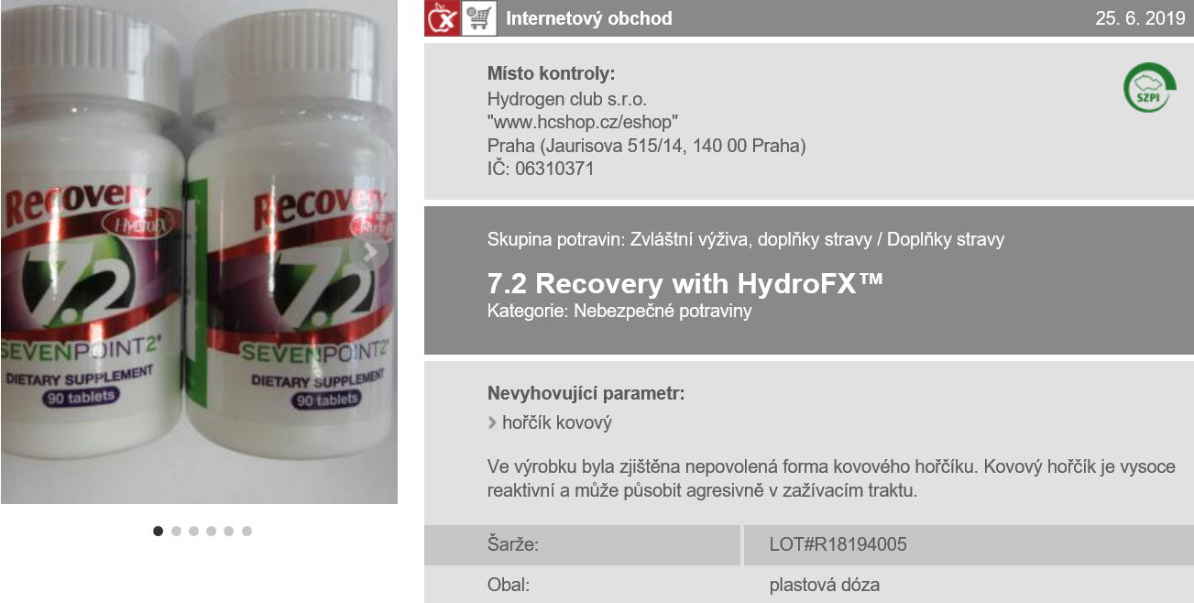
Potravina nebezpečná

Slide 22
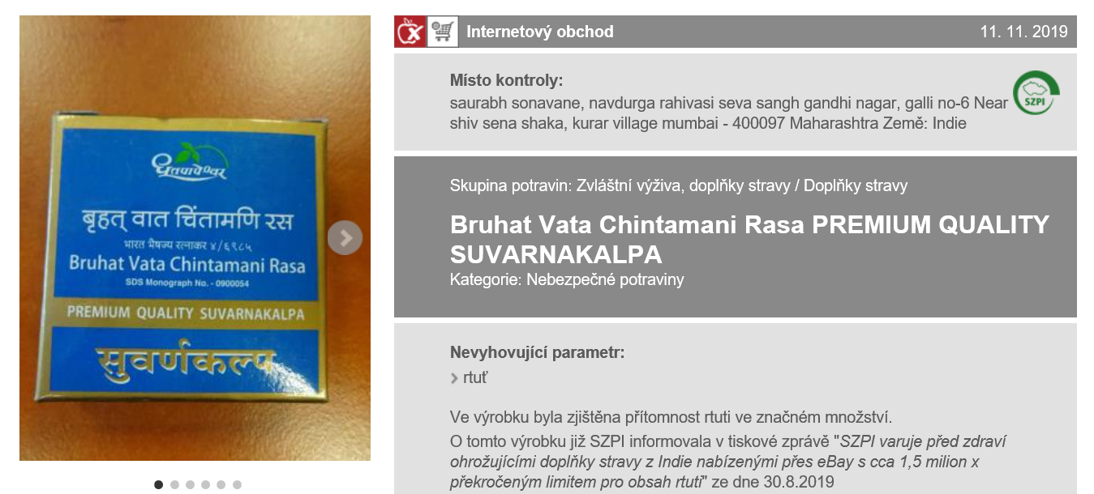
Potravina nebezpečná

Slide 23
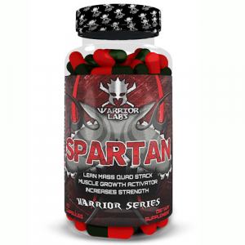
Potravina nebezpečná
WARRIOR labs SPARTAN
Obsah nepovolených steroidních látek s anabolickým účinkem
  Testosteron
  1,3-dimethylamylamin (Geramin, DMAA)
  4,6-androstadien-17-ol-3-on
  4,6-androstadien-3,17-dion
  clostebol
  stanozolol
Notes:
Obsah nepovolených steroidních látek s anabolickým účinkem , kterým je připisována řada vedlejších škodlivých účinků na zdraví a zároveň obsahuje další nedeklarované steroidní látky představující významné zdravotní riziko

Slide 24

Potravina nebezpečná
POWERtabs
Vzorek obsahoval látky dithiodesmethylcarbodenafil a imidazosagatriazinon
Farmakologicky účinné látky
Notes:
Tato potravina byla zjištěna v rámci ÚŘK – viz slidy dále

Slide 25
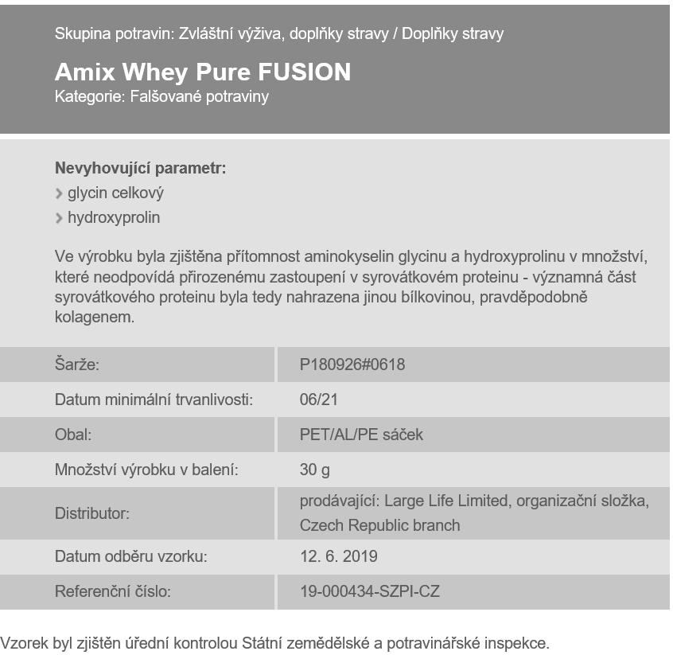
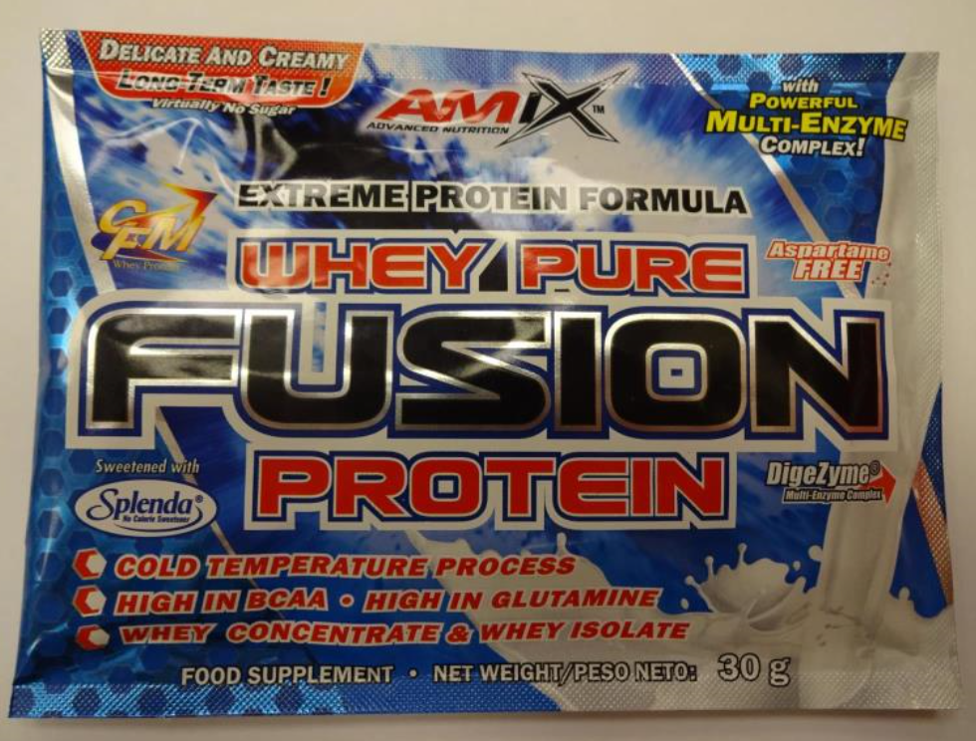
Potravina falšovaná
Notes:
glukosamin sulfát 289,45 mg/1tabl deklarace 350 mg/1tabl

Slide 26
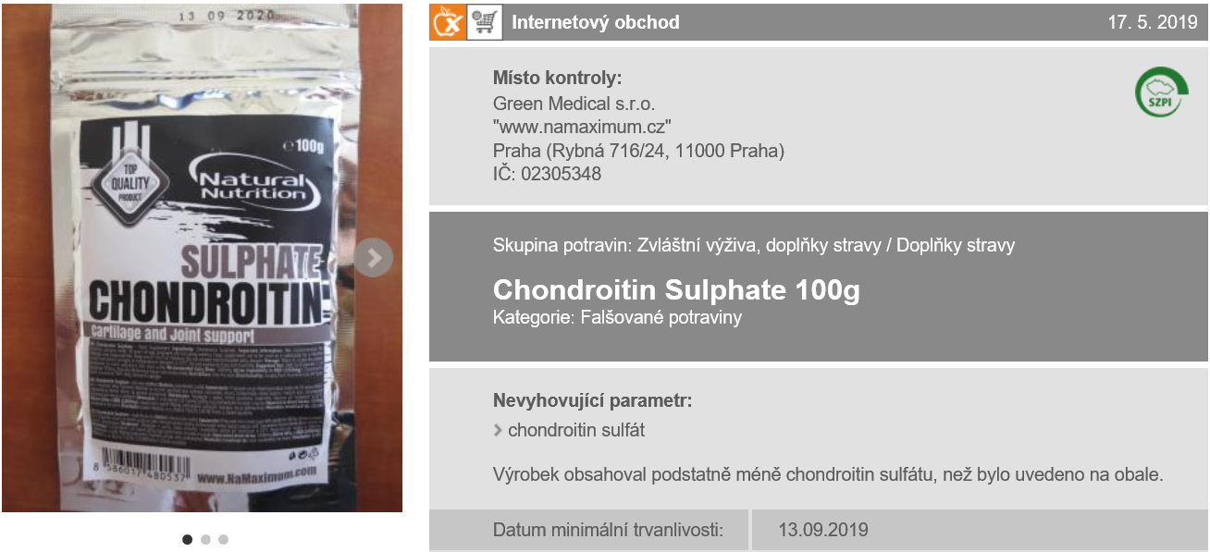
Potravina falšovaná
Notes:
glukosamin sulfát 289,45 mg/1tabl deklarace 350 mg/1tabl

Slide 27
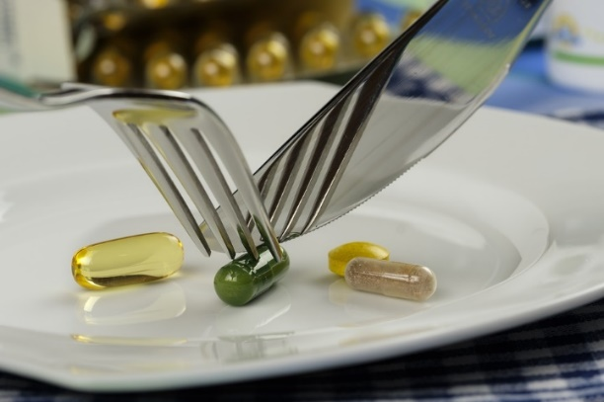
Problematické e-shopy s doplňky stravy
Na internetu jsou běžně nabízeny doplňky stravy prostřednictvím lékáren, online obchodů, ale i fitness center aj.
SZPI provedla v roce 2018 cca 668 kontrol internetového prodeje, z nichž velká část se týkala doplňků stravy a to na základě podnětů
Někdy bývají DS nabízeny na pochybných stránkách, kde prodejci využívají neznalosti a zoufalství lidí ochotných zaplatit i tisícové částky za přípravky slibující rychlé zhubnutí, vyléčení chorob či zlepšení potence.
Tyto nabídky mají určité společné rysy:
Informace na stránkách jsou v českém jazyce, ceny uvedeny v Kč.
Kontakt chybí nebo je ukryt v těžko dostupných Obchodních podmínkách.
Prodejce je z nějaké vzdálené třetí země.
https://pixabay.com/cs/photos/pr%C3%A1%C5%A1ky-tablety-l%C3%A9k-l%C3%A9ka%C5%99sk%C3%A9-3114364/
Notes:
Nadpis č. 2: Arial, 32 - 44 b.
Text: Arial, 18 b.

Slide 28
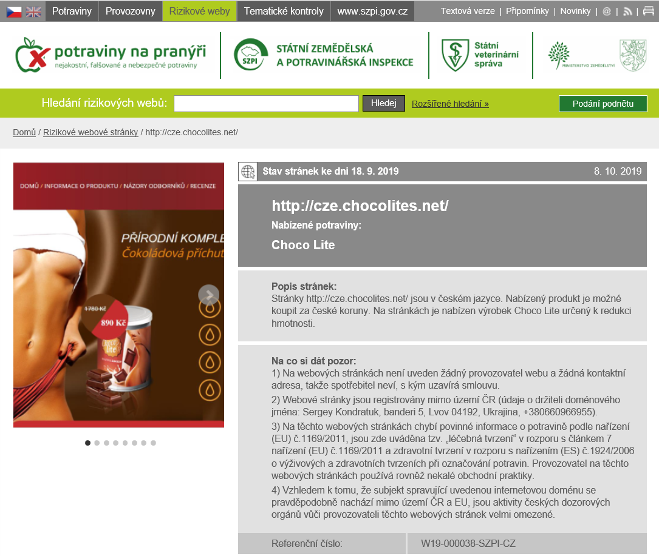
Seznam rizikových webových stránek
Pokud má provozovatel webových stránek sídlo mimo ČR, jsou kontrolní pravomoci SZPI omezené, proto SZPI zveřejňuje rizikové webové stránky na:
https://www.potravinynapranyri.cz/ESearch.aspx?lang=cs&design=default&archive=actual&listtype=tiles
Notes:
Nadpis č. 2: Arial, 32 - 44 b.
Text: Arial, 18 b.

Slide 29
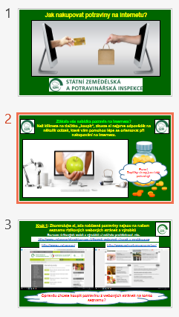
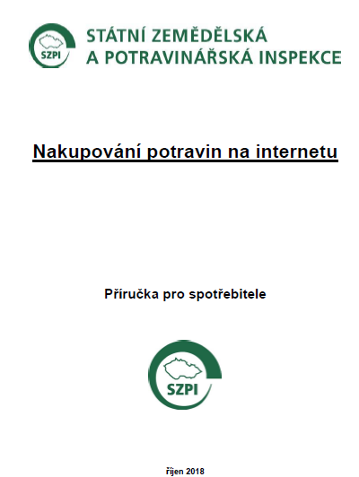
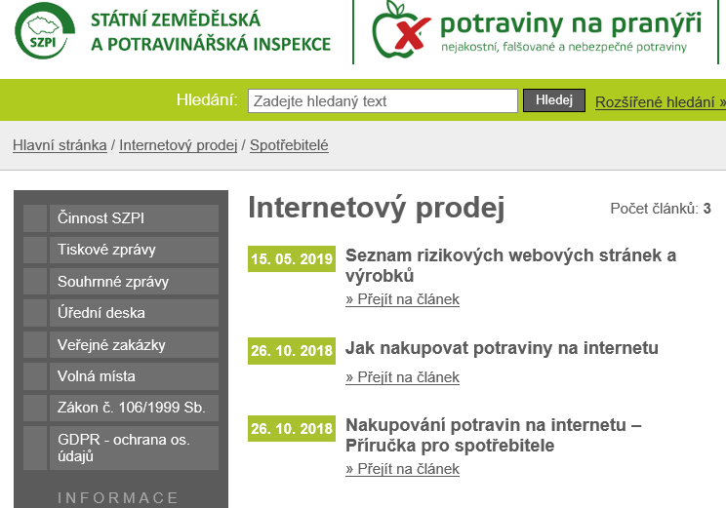
Výchova spotřebitelů v oblasti e-commerce
2018 - informační materiály pro spotřebitele
https://www.szpi.gov.cz/clanek/nakupovani-na-internetu-prirucka-pro-spotrebitele.aspx
https://www.szpi.gov.cz/clanek/jak-nakupovat-potraviny-na-internetu.aspx
Notes:
Nadpis č. 2: Arial, 32 - 44 b.
Text: Arial, 18 b.

Slide 30

Děkuji za pozornost

